Slide 1



Scenario
Khương
Công Viên Tao Đàn
Notes:
Tiếp theo tôi xing trình bày về phần tìm đường đi cho xe máy.
- Như kịch bản mà chúng tôi đã trình bày trươc đó. Nhưng giả sử anh Khương mượn được chiếc xe máy của bạn nên không cần phải đi xe bus.

Slide 2




Scenario
Best Order ?
Notes:
- Vì đã lâu anh không về Việt Nam nên không nhớ rõ đường cũng như muốn tìm được đường đi tốt nhất đến những địa điểm mà mình mong muốn.

Slide 3

Problem
Google Map
Notes:
Khương thử sử dụng google map. nhưng hiện tại Google map chỉ hỗ trợ tìm kiếm đường đi bằng xe máy qua hai điểm chứ không hỗ trợ tìm kiếm nhiều hơn 2 điểm.

Slide 4

Problem
Google Map
Search > 2 points

Slide 5

Solution
2 points
Street Route
Notes:
Với vấn đề đã đề ra, nhóm chúng tôi đã phát triển một ứng dụng tìm kiếm đường đi = xe máy.
Hệ thống của chúng tôi ngoài việc hỗ trợ việc tìm kiếm đường đi 2 điểm.

Slide 6
Solution
> 2 points
2 points
Street Route
Notes:
chúng tôi còn hỗ trợ tìm kiếm nhiêu hơn 2 điểm. Cụ thể là (từ 2 – 4 điểm). Và có thêm chức năng có tối ưu hay không có tối ưu.

Slide 7
Solution
> 2 points
2 points
> 2 points optimize
Street Route
Notes:
Tiếp theo, tôi xin mô tả kiến trúc tổng quát và cách thức hệ thống xử lý tìm kiếm đường đi như sau:

Slide 8


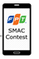
Architecture: Motor Routing
1b. Voice Search
1c. Text
1a. Text Search
Notes:
Tương tự phần trình bày xe buýt cho người dùng nhập liệu

Slide 9

Architecture: Motor Routing
Google Map API
1b. Voice Search
1c. Text
1a. Text Search
Notes:
Hệ thống chúng tôi sử dụng GOogle Direction API để tìm kiếm đường đi ngắn nhất qua 4 điểm.

Slide 10
Architecture: Motor Routing
Google Map API
1b. Voice Search
1c. Text
2. Request motor route
1a. Text Search

Slide 11
Architecture: Motor Routing
Google Map API
1b. Voice Search
1c. Text
2. Request motor route
3. List results
1a. Text Search
Notes:
Ứng dụng của chúng tôi đưa ra 2 cách để tìm kiếm địa điểm của đường đi:
nhập text.
Nhập bằng giọng nói: với nhập bằng giọng nói thì sẽ gửi lên google Speech to Text API để trả về địa chỉ dạng text.
Sau đó tôi sẽ gửi địa điểm lên Google Maps Directions API để trả về list kết quả.
Sau đây tôi xin trình bày rõ hơn về việc tìm kiếm đường đi cho xe máy qua 4 điểm và có chọn tối ưu.

Slide 12
Search Motorbike Four Points Optimize

Slide 13

Start
End
https://maps.googleapis.com/maps/api/directions/json?origin=Toronto&destination=Montreal&key=YOUR_API_KEY
Notes:
Đầu tiên sẽ nhập vào tọa độ điểm đầu và điểm kết thúc như trên mô tả.

Slide 14
Middle 1
Start
End
Middle 2
https://maps.googleapis.com/maps/api/directions/json?origin=Adelaide,SA&destination=Adelaide,SA&waypoints=optimize:true|Barossa+Valley,SA|Clare,SA|Connawarra,SA|McLaren+Vale,SA&key=YOUR_API_KEY
Notes:
Google Maps Direction API cho phép bạn có thể chỉ dẫn waypoints cho driving, walking or bicycling directions.
Tham số như trên hình là waypoints.
Waypoints cho phép bạn tính toán tuyết đường thông qua việc thêm các địa điểm trung gian. Waypoint được đặt trong tham sốlà waypoints như url, các điểm cách nhau bởi xuyệt thẳng đứng.
Tham số optmize để optimize các trung gian.
Nếu ở đây chúng ta không đưa ra tham số cho optimize thì mặc định nó sẽ tính toán tuyến đường theo thứ tự của các điểm trung gian.
Như vậy, thuật toán sẽ tìm đường đi ngắn nhất từ điểm bắt đầu đến điểm kết thúc qua hai điểm trung gian.
Tuy nhiên Google Direction API không hỗ trợ tối ưu cho các điểm kết thúc.
Do vậy, Để tối ưu cho 3 điểm, tôi sẽ liệt kê hết tất cả trường hợp điểm đầu cố định và thay đổi điểm kết thúc. Sau đó sử dụng Goolge Direction API để tìm đường đi ngắn nhất cho từng trường hợp.
- Cụ thể ở đây tôi chia làm 3 trường hơp :

Slide 15
1
https://maps.googleapis.com/maps/api/directions/json?origin=Công Viên Tao Đàn
&destination=Bến xe quận 8&waypoints=optimize:true| VinCom Lê Thánh Tôn | 280 Nguyễn Đình Chiểu&key=YOUR_API_KEY
Notes:
Trường hợp 1:
Anh Khương sẽ đi đến nhà bạn gái qua hai điểm trung gian là mẹ và bà nội. Chúng ta sẽ tạo ra được một url tương ứng để gửi lên google API.

Slide 16
2
https://maps.googleapis.com/maps/api/directions/json?origin=Công Viên Tao Đàn
&destination= 280 Nguyễn Đình Chiểu &waypoints=optimize:true| VinCom Lê Thánh Tôn | Bến xe quận 8 &key=YOUR_API_KEY
Notes:
Trường hợp 2:
Anh Khương sẽ đi đến nhà mẹ qua hai điểm trung gian là bạn gái và bà nội

Slide 17
3
https://maps.googleapis.com/maps/api/directions/json?origin=Công Viên Tao Đàn
&destination= VinCom Lê Thánh Tôn &waypoints=optimize:true| 280 Nguyễn Đình Chiểu | Bến xe quận 8 &key=YOUR_API_KEY
Notes:
Trường hợp 3:
Anh Khương sẽ đi đến nhà bà nội qua hai điểm trung gian là mẹ và bạn gái.
Sau đó gửi cả 3 trường hợp lên google Maps direction để xử lý và trả về kết quả ở dạng json. Đây là quy trình

Slide 18

Google API
3 Results
Sort results
Display on Mobile
Notes:
Sau đó gửi cả 3 trường hợp lên google API, google API xử lý và trả về một list các kết quả ở dạng json.
Tiến hành sắp xếp lại theo độ ưu tiên theo thời gian hoặc khoảng cách.
Giả sử chúng ta có kết quả như sau: đường đi tốt nhất cho anh Khương là qua nhà bạn gái trước rồi đến nhà mẹ và cuối cùng là đến nhà bà nội.

Slide 19
BEST RESULT
Notes:
Để hiển thị nội dung này, chúng ta cần sử lý kết quả json trả về.

Slide 20
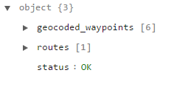
JSON
Notes:
Đây là chuỗi json được trả về từ Google Maps Directions. Mỗi 1 object sẽ bao gồm geocode way points, routes, status

Slide 21
STATUS
OK
Notes:
Status đưa ra các trạng thái của request. Và có thể bao gồm thông tin bug, giúp việc thao dõi vì sao Directions service fail.

Slide 22
STATUS
OK
NOT_FOUND
Notes:
Status đưa ra các trạng thái của request. Và có thể bao gồm thông tin bug, giúp việc thao dõi vì sao Directions service fail.

Slide 23
STATUS
OK
NOT_FOUND
ZERO_RESULTS
Notes:
Status đưa ra các trạng thái của request. Và có thể bao gồm thông tin bug, giúp việc thao dõi vì sao Directions service fail.

Slide 24
GEOCODED WAYPOINTS
Notes:
Bao gồm 1 mảng với thông tin chi tiết về geocoding của điểm bắt đầu, điểm kết thúc và điểm trung gian.

Slide 25
ROUTES
Example:
https://maps.googleapis.com/maps/api/directions/json?origin=Công Viên Tao Đàn
&destination= VinCom Lê Thánh Tôn &waypoints=optimize:true| 280 Nguyễn Đình Chiểu&alternatives=true &key=YOUR_API_KEY
Notes:
// Nhớ
Mỗi 1 route trong mảng rotues bao gồm 1 kết quả từ điểm bắt đầu và điểm kết thúc.
Thông thường chỉ có một route trong mảng routes là được trả về từ direction service. Nếu muốn Direction service có thể trả về một số routes thì bạn đưa “alternatives=true”.
routes là trả về một hay nhiều các kết quả. Tham số là alternative=true sẽ trả về nhiều kết quả. Sau đó chúng ta tiến hành parse json để hình thành class Leg và Step.

Slide 26
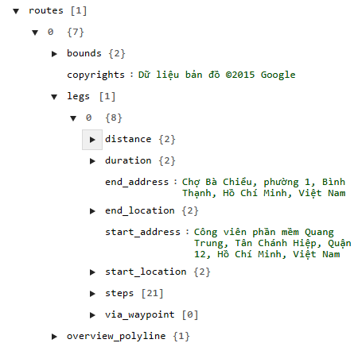
Leg
Leg
Each element in the legs array specifies a single leg of the journey from the origin to the destination in the calculated route.
Notes:
Tiếp tục chúng tôi xin trình bày cách xây dựng class Leg.
Mỗi một leg trong mãng legs chỉ dẫn một lượt đi của hành trình từ điểm đầu đến điểm kết thúc.
Và nếu không bao gôm waypoints thì routes sẽ bao gồm 1 leg duy nhất, nếu có waypoint thì thì sẽ bao gồm 1 hay nhiều leg.

Slide 27
Leg
Leg
Distance
Distance: indicates the total distance covered by this leg.
Notes:
Distance: thể hiện khoảng cách của leg.

Slide 28
Leg
Leg
Distance
Duration
Duration: indicates the total duration of this leg

Slide 29
Leg
Leg
Distance
Duration
StartAddress
StartAddress: contains the human-readable address (typically a street address) resulting from reverse geocoding the start_location of this leg.
Notes:
Tên của địa chỉ được

Slide 30
Leg
Leg
Distance
Duration
StartAddress
EndAddress
EndAddress: contains the human-readable address (typically a street address) from reverse geocoding the end_location of this leg.

Slide 31
Leg
Leg
Distance
Duration
StartAddress
EndAddress
StartLocation
StartLocation: contains the latitude/longitude coordinates of the origin of this leg.
Notes:
OverviewPolyline: toạ độ các điểm vẽ nên leg đó

Slide 32
Leg
Leg
Distance
Duration
StartAddress
EndAddress
StartLocation
EndLocation
EndLocation: contains the latitude/longitude coordinates of the given destination of this leg.
Notes:
OverviewPolyline: toạ độ các điểm vẽ nên leg đó

Slide 33
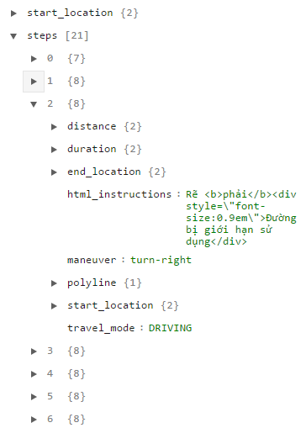
Step
Step
Step: denoting information about each separate step of the leg of the journey.
Notes:
Chúng tôi xây dựng class Step

Slide 34
Step
Step
Distance
Distance: contains the distance covered by this step until the next step.

Slide 35
Step
Step
Distance
Duration
Duration: contains the typical time required to perform the step, until the next step.

Slide 36
Step
Step
Distance
Duration
Instructions
HTML Instruction: contains formatted instructions for this step, presented as an HTML text string.
Notes:
Instruction: hướng dẫn cách đi của step hiện tại

Slide 37
Step
Step
Distance
Duration
Instructions
Polyline
Polyline: contains a single points object that holds an encoded polyline representation of the step.
Notes:
Polyline : toạ độ các điểm để vẽ đường đi một step.

Slide 38
Class Diagram
1
$$∞$$
Leg
Step
Distance
Duration
StartAddress
EndAddress
…
Distance
Duration
Instructions
Polyline
…
Notes:
Cuối cùng chúng ta hình thành 2 class đó là Leg and Step: chúng có quan hệ 1 nhiều. 1 Leg sẽ chứa nhiều step.

Slide 39
Demo four points optimize
Start location: Công Viên Tao Đàn
First middle location: 280 Nguyễn Đình Chiểu
Second middle location: VinCom Lê Thánh Tôn
End location: Bến xe quận 8
Notes:
Chúng tôi sẽ bắt đầu demo 4 điểm xe máy tối ưu với thứ tự các điểm như trình bày:
(bật thiệt bị demo)

